Slide 1

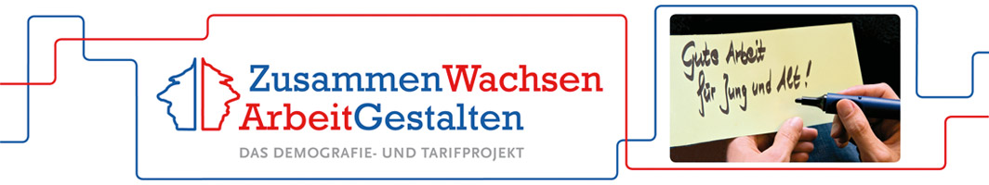


Das Demografie- und Tarifprojekt
Landesbezirk Bayern
Gesundheit, Soziale Dienste, Wohlfahrt, Kirchen

Slide 2


Ziel: Erprobung und Verankerung von Ansätzen alternsgerechter Arbeitsgestaltung
auf der betrieblichen und der Branchen-/Spartenebene
Wissenschaftliche Leitungç
Kooperationspartner:
Landesbezirk Bayern
Gesundheit, Soziale Dienste, Wohlfahrt, Kirchen
Gefördert von: im Rahmen der: unter fachlicher Begleitung der:

Slide 3
Inhalt
1) Hintergrund: Der demografische Wandel und dessen Folgen im Dienstleistungsbereich
2) Wege zu alternsgerechter Arbeit – Erfahrungen aus dem Demografie- und Tarifprojekt
3) Zukunftsausblick: Was haben wir gelernt – was nehmen wir mit?

Slide 4
Worum es geht....
Die Bevölkerung in Deutschland (und Europa) wird älter und schrumpft....

Slide 5
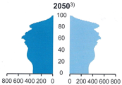
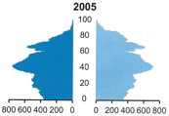
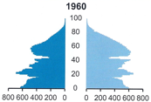
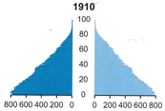
Demografischer Wandel in Deutschland:
Die Bevölkerung altert und schrumpft
Jahr | Bevölkerung | Median-alter
2050 | 70 Mio. | 50 J.
2005 | 82 Mio. | 42 J.
1960 | 73 Mio. | 35 J.
1910 | 65 Mio. | 24 J.
Die Bevölkerungsstruktur in Deutschland verändert sich seit 1900 rapide:
  Es werden weniger Kinder geboren
  Die Menschen werden älter
  Die Bevölkerung wächst erst langsamer und schrumpf seit 2005 – trotz Migration

Slide 6
Bis 2030: Drastischer Rückgang der Menschen im Erwerbsalter um rund 6 Millionen – trotz Zuwanderung
Rückgang 2010 bis 2030:
über 6 Mio. weniger Menschen im erwerbsfähigem Alter!
Mitarbeiterfindung und –bindung gewinnt an Bedeutung!
Quelle: Statistisches Bundesamt, 12. koordinierte Bevölkerungsvorausberechnung; Variante W-1-w: 1,4 Kinder je Frau, Anstieg der Lebenserwartung um ca 8 (Männer) bzw. 7 Jahre (Frauen) und ein Wanderungssaldos von +100000 Personen im Jahr.

Slide 7
Was bedeutet der demographische Wandel für die Beschäftigten und Betriebe?
Die (Erwerbs-)bevölkerung schrumpft seit 2010.
Auszubildende einzustellen und zu binden wird schwieriger werden.
→ Der Wettbewerb um gut qualifizierte Berufsein- und umsteiger hat gerade begonnen. Wichtig ist dabei, dass sich Menschen erst für einen Beruf oder eine Branche entscheiden, und erst dann für ein Unternehmen.
Die Personalfindung und –bindung wird von entscheidender Bedeutung für die Zukunft der Unternehmen und der Branchen.
Das Image von Branchen und Betrieben wird ein Dreh- und Angelpunkt.

Slide 8
Was bedeutet der demographische Wandel für die Beschäftigten und Betriebe?
Belegschaften werden älter.
Die Beschäftigten werden länger arbeiten.
Ab 2020 werden die über 50-Jährigen die größte Altersgruppe in den Betrieben sein. Heute sind lediglich 22% der über 60-Jährigen sozialversicherungspflichtig Beschäftigten erwerbstätig (inkl. Altersteilzeit!). Dies wird sich drastisch verändern.
Der Zusammenhang von Arbeit und Gesundheit wird noch entscheidender werden – in allen Lebensphasen!
Das heißt, die psychischen und physischen Arbeitsanforderungen müssen kontinuierlich verbessert und an die Leistungsfähigkeit der Beschäftigten angepasst werden.

Slide 9
Was bedeutet der demographische Wandel im Dienstleistungsbereich?
Nicht nur die Beschäftigten werden älter, sondern auch die Kund/innen, Patent/innen und die Familienangehörigen. Das bedeutet z.B.:
Die Arbeitsinhalte verändern sich, da Kundinnen und Kunden ebenfalls absolut und relativ älter werden.
  Kompetenter Umgang mit Veränderungen und soziale Fähigkeiten werden noch wichtiger.
Die Anzahl der Pflegebedürftigen in Familien nimmt zu, gleichzeitig steigt die Frauenerwerbstätigkeit.
  Das Thema Vereinbarkeit von beruflichem und privatem Leben gewinnt noch mehr an Bedeutung.

Slide 10
Die zentrale Frage vor diesem Hintergrund…
Wie müssen wir Arbeit gestalten, dass Beschäftigte in allen Altersgruppen und Erwerbsphasen gesund und motiviert arbeiten können?
Welche Rahmenbedingungen sind dafür nötig – im Betrieb und in der Branche?

Slide 11
Inhalt
1) Hintergrund: Der demografische Wandel und dessen Folgen im Dienstleistungsbereich
2) Wege zu alternsgerechter Arbeit – Erfahrungen aus dem Demografie- und Tarifprojekt
3) Zukunftsausblick: Was haben wir gelernt – was nehmen wir mit?

Slide 12
Alternsgerechte Arbeitsgestaltung
= lebensphasenorientierte Arbeitsgestaltung, die den gesamten Erwerbsverlauf in den Blick nimmt!
Ausbildung und Übergang ins Erwerbsleben
Qualifizierung und Entwicklungsperspektiven
Existenzsicherheit (individuell/ familiär)
Gute/gesundheitsförderliche Führung
Die Projektschwerpunkte im BRK
Übergang in die Rente
Schutz vor Altersarmut
Gesunde Arbeit und
alternsgerechte Berufsverläufe
Vereinbarkeit von Beruf und Familie

Slide 13
Gemeinsam zu guter, gesunder und motivierender Arbeit!
Bestandsaufnahme I
Maßnahmen entwickeln/
ableiten
Maßnahmen umsetzten
Bestandsaufnahme II
hier befinden wir uns
Information
Information
Information

Slide 14
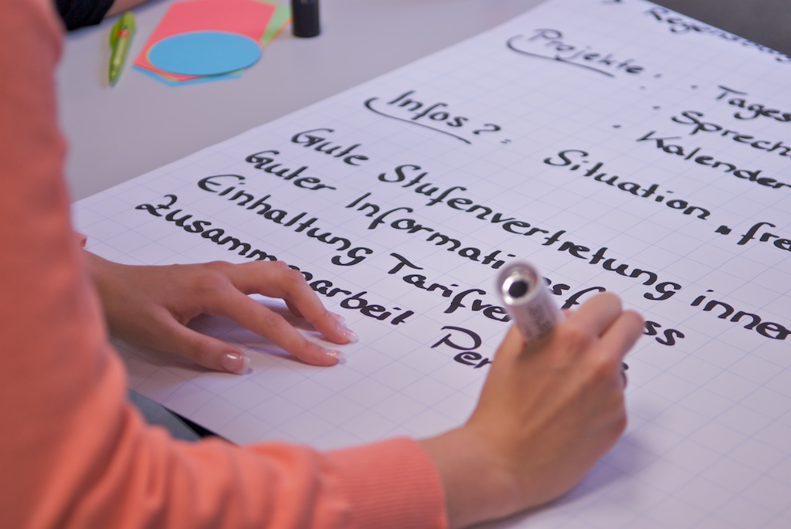
Gemeinsam mit Beschäftigten und Führungskräften Schwerpunkte setzen…
Das Prinzip der Gesundheitswerkstätten
Handlungsfelder aus dem Bereich der psychischen und ergonomischen Belastungen wurden ermittelt (Stärken-/Schwächen-Analyse mit den Beschäftigten) in 8 Gesundheitswerkstätten
Veränderungsideen wurden eingesammelt und von einer Steuerungsgruppe weiterbearbeitet und umgesetzt;
7 Multiplikatoren wurden für die Moderation der Gesundheits-Werkstätten ausgebildet
In Zukunft kann der Prozess regelmäßig und mit „eigenen Bordmitteln“ wiederholt werden.
© Foto: Hubert Thiermeyer – alle Rechte vorbehalten;

Slide 15
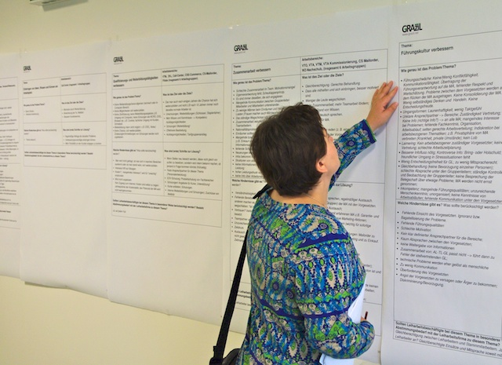
Ausstellung der Gute-Ideen-Galerie
© Foto: Tatjana Fuchs – alle Rechte vorbehalten;

Slide 16
Gesundheits-und Ideen-Werkstätten
Verbesserungs-vorschläge
Bearbeitung in der Steuerungsgruppe
Handlungsplan/Maßnahmenkatalog (Beispiele)
Veränderung der Prozesslandschaft im BRK unter Berücksichtigung der Ideen und Erfahrungen von Beschäftigten
Partizipative Veränderung der Projektarbeit
Verschiedene Lärmschutzmaßnahmen (Headsets, Lärmdämmung,..)
Mitarbeiterfrühstück mit der Geschäftsführung zur Verbesserung der internen Kommunikation
Entwicklung von präventiven Gesundheitsförderungsangeboten
....
Erprobung und Reflexion

Slide 17
Inhalt
1) Hintergrund: Der demografische Wandel und dessen Folgen im Dienstleistungsbereich
2) Wege zu alternsgerechter Arbeit – Erfahrungen aus dem Demografie- und Tarifprojekt
3) Zukunftsausblick: Was haben wir gelernt – was nehmen wir mit?

Slide 18
Was haben wir gelernt?
Die Beteiligung der Beschäftigten ist zentral für das Gelingen von Gesundheits- und Veränderungsprozessen;
Durch Transparenz und regelmäßige Informationen an die Mitarbeiter und Führungskräfte schaffen wir Vertrauen;
Durch die Ausbildung von Multiplikatoren wird die Arbeit auf mehr Menschen verteilt und das Projekt bekommt viele engagierte Träger und Trägerinnen;
Eine Stabs- oder Koordiniationsstelle ist zwingend erforderlich, um Projekte alternsgerechter Arbeit zu steuern. Hierfür sind Ressourcen nötig;
Die Führungskräfte müssen durch die Geschäftsführung eingebunden werden.
Gesundheitsprojekte müssen zu einem Gesundheitsmanagement weiterentwickelt werden, wenn ein nachhaltiger Erfolg gewährleitstet werden soll.

Slide 19
Was nehmen wir auf die tarif- oder verbandspolitische Ebene mit?
Ver.di und BRK haben verabredet, die Themen „alternsgerechtes Arbeiten und Altersteilzeit“ auf die tarifpolitische Ebene mitzunehmen. Vor dem Hintergrund der Erfahrungen im Projekt bieten sich folgende Punkte für die Diskussion an:
Ausbildung und Etablierung von Multiplikatoren, die Gesundheits- und Demografie-Projekte unterstützen;
Budget für Maßnahmen alternsgerechter Arbeitsgestaltung
Verabredung von Kriterien für die Gefährdungsbeurteilung und den betrieblichen Arbeits- und Gesundheitsschutz sowie Aufbau und Weiterentwicklung eines Gesundheits-Angebots für die Kreisverbände;
Entwicklung eines Angebots für Leistungsgewandelte Menschen, die nicht bis 67 Jahre erwerbstätig sein können, z.B. durch die Gestaltung von flexiblen Übergängen in die Rente;

Slide 20
Gesundheitsförderliche und alternsgerechte Arbeit!
Von der Analyse zu Veränderung…

